Slide 1
LECTURE 7. RHYTHM METER, SIZE
РИТМ МЕТР, РАЗМЕР
MUSIC THEORY
1.Ритм метр, размер /Rhythm, meter/
2.Метрийн акцент /Meter’s accent/
3.Энгийн, нийлмэл, холимог болон солигдмол метр, размер /Simple, compound, mixed and intra meter and size/
4.Багцлал /Music note’s group/
Багш: Э.Зулцэцэг Ph.D

Slide 2
ДЭД СЭДЭВ
1.Ритм метр, размер /Rhythm, meter/
2.Метрийн акцент /Meter’s accent/
3.Энгийн, нийлмэл, холимог болон солигдмол метр, размер /Simple, compound, mixed and intra meter and size/
4.Багцлал /Music note’s group/

Slide 3
1. РИТМ МЕТР, РАЗМЕР /RHYTHM, METER/
Хөгжим цаг хугацааны урлаг болохоор хөгжмийн эгшгүүд урт, богино янз янзын уртааштайг бид мэднэ. Герегийн “rythmos” – хэмжээ, зохицол, цэгцрэл гэсэн утгатай үгийг бид хэмээн хэлж, ярьж заншжээ. Харин хөгжимд эгшгүүдийн дуурьслын дараалал дахь уртаашийн харьцааг хэмнэл гэнэ.

Slide 4
Хөгжмийн эгшгүүдийн зүй – тогтолт ээлжлэл (хэмнэл) нь хөгжмийн утга илэрхийллийн болоод хэлбэршүүлгийн (хөгжмийн бүтээл бүтэх) үндсэн хэрэгслийн нэг гарцаагүй мөн. Чухам ийм л учраас үндэстэн ястан бүрийн дуу хөгжмийн зарим төрөл, ялангуяа бүжгийн хөгжим (монголчуудын бий – биелгээ, буриадын ёохор, оросуудын частушка, кавказынхны лезгинка, украйны гопак, польшийн полонез, мазур, австрийн венийн вальс, аргентины танго г.м) бусдаас гоц ялгарах хэм – хэмнэлийн давтагдашгүй ялгаатай байдаг.

Slide 5
Хөгжимд янз бүрийн уртааштай эгшгүүдийн ээлж дараалал буй болгосноор тэдгээрийн хооронд цаг хугацааны янз бүрийн харьцаа үүснэ. Тодорхой дараалалд нэгдсэнээр уртаашууд хэмнэлийн бүлэглэл бүрдүүлж, тэдгээр нь тухайн зохиол бүтээлийн хэмнэлийн нийтлэг зураглал болж төлөвшин тогтох нь олонтаа:

Slide 6
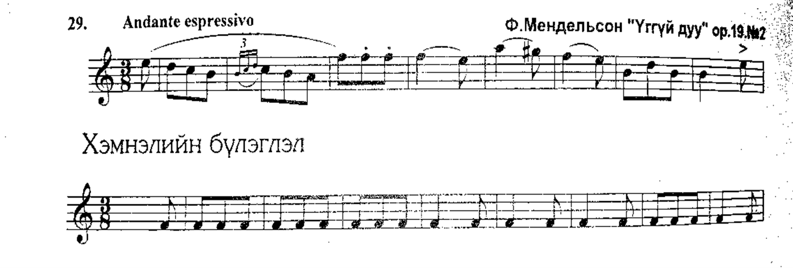
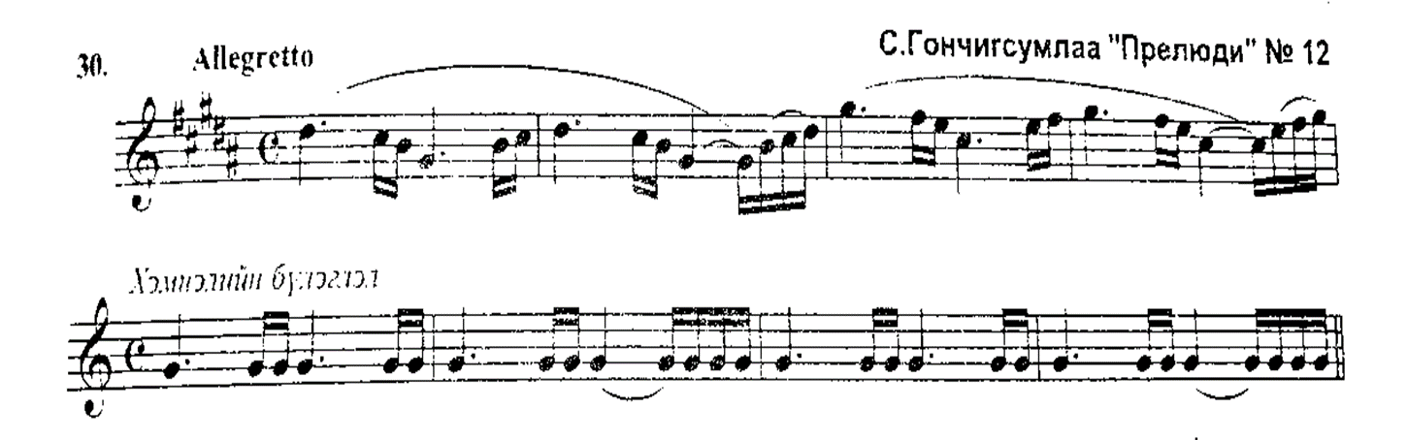
Хөгжмийн анхан шатны онол-суурь ухаан, Д.Жанчив, Бемби сан, Улаанбаатар 2007, Х.34

Slide 7
2. МЕТРИЙН АКЦЕНТ /METER’S ACCENT/
Хөгжимд ч эгшгүүд тодорхой цаг хугацаанд цэгцрэн ижил тэнцүү хувиар ээлж дараалан дуурьсана. Дуурьслын энэхүү хөдөлгөөнд хэл яриа, нэн ялангуяа уран уншлагад үгийн зарим үе бусдаас хурц тод дуудагддагийн адил зарим нь бусдаасаа арай тод сонсогдох бөгөөд үүнийг өргөлт гэнэ.

Slide 8
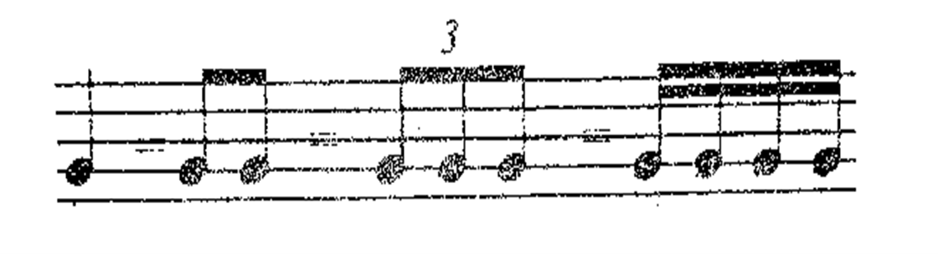
Өргөлт таарсан хувийг (эгшгийг) хүчтэй хувь, харин өргөлтгүй сонсогдох хувийг сул хувь хэмээнэ. Хувь гэдэг нь бидний энгийнээр ярьж хэлж заншсанаар нэг гишгэлт (далайлт, тоололт)-эд ногдох нэг юмуу бүлэг ноот юм.
Хөгжмийн анхан шатны онол-суурь ухаан, Д.Жанчив, Бемби сан, Улаанбаатар 2007, Х.35

Slide 9
Хөгжмийн бүтээлийн явцын нэг хүчтэй хувиас нөгөөг хүртэлх хэсгийг айзам гэдэг. Ноот бичлэгт айзмууд нь дэвсгэрийн таван шугамыг хөндлөн огтолсон босоо зураасаар зааглагдана. Хүчтэй ба сул хувийн жигд тэнцүү ээлж дарааллыг хэм гэж нэрлэнэ. Хэмийн хувь янз бүрийн уртаашаар илэрч болно. Хэмийн хувийн нэгж ба тухайн нэгжийн тоон үзүүлэлтийг хэмжээ размер гэдэг. Хэмжээг бутархай тоогоор илэрхийлэх бөгөөд түүнийг түлхүүр болон хувиргалын тэмдэгийн ард бичнэ.

Slide 10
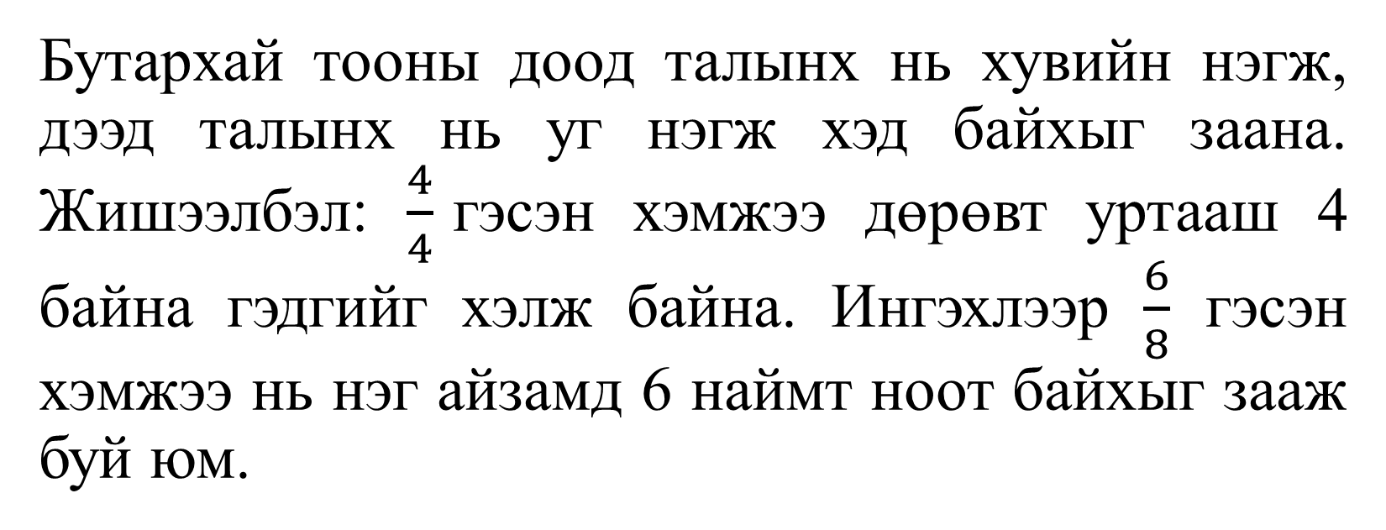
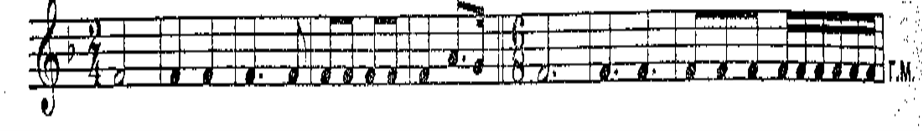
Хөгжмийн анхан шатны онол-суурь ухаан, Д.Жанчив, Бемби сан, Улаанбаатар 2007, Х.35

Slide 11
Хөгжмийн зохиолын явцад түүний аль нэг хэсэг сул хувиас эхлэх нь түгээмэл бөгөөд ингэснээр дутуу айзам үүсэх нь мэдээж, үүнийг угтвар айзам гэж нэрлэдэг. Харин зохиол, түүний хэсгийн төгсгөлийн айзам энэхүү угтвар айзмын уртааштай тэнцэхүйц уртаашаар дутуу байх нь (эх, төгсгөлийн хоёр дутуу айзам нийлээд нэг айзам гэсэн утгаар) элбэг:

Slide 12
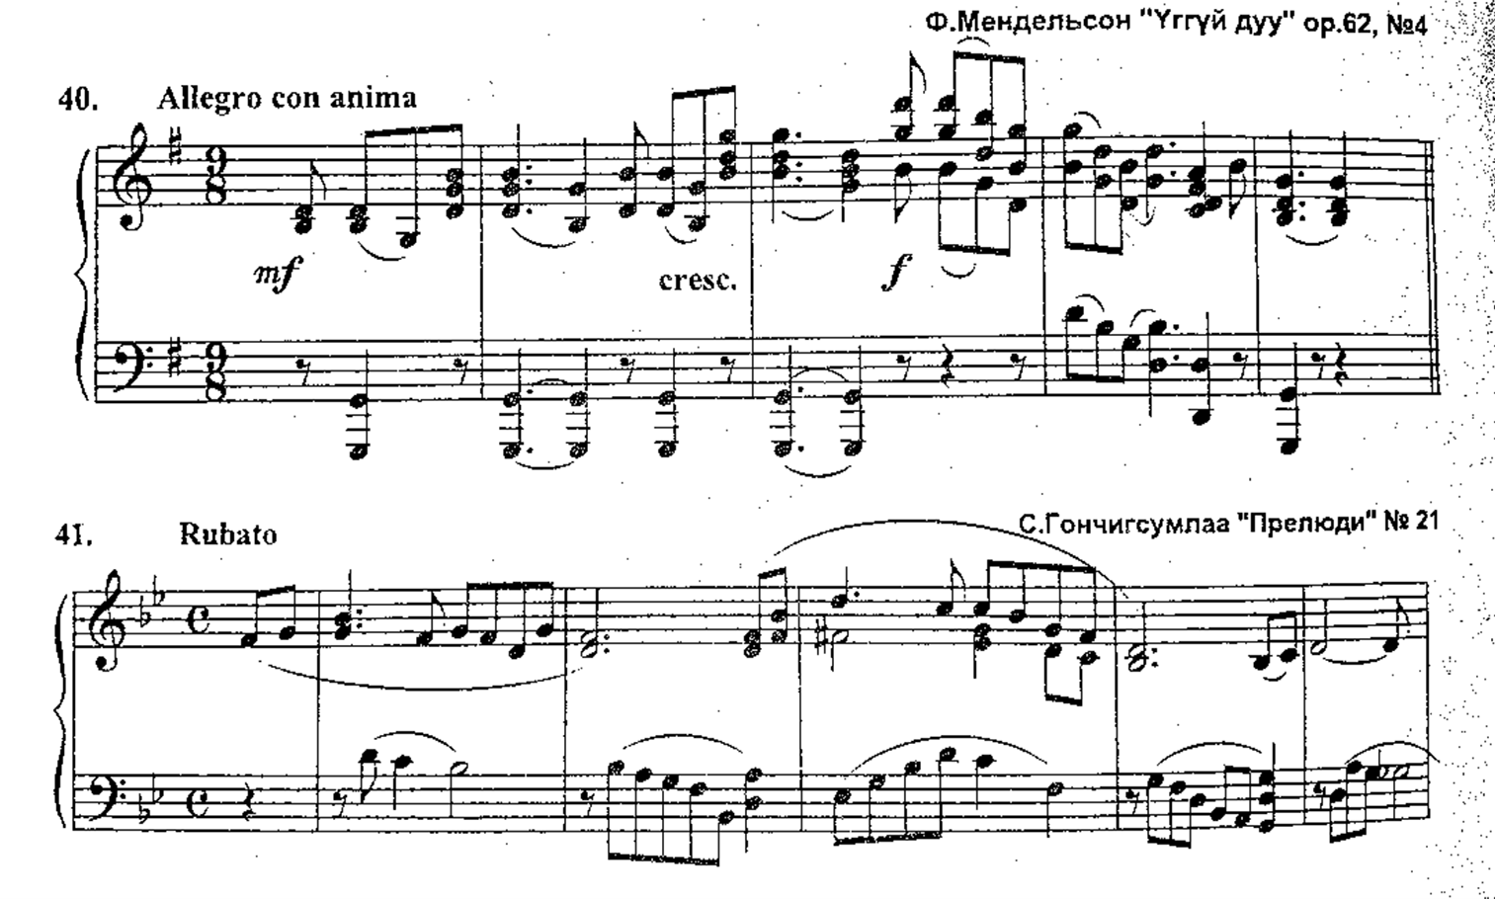
Хөгжмийн анхан шатны онол-суурь ухаан, Д.Жанчив, Бемби сан, Улаанбаатар 2007, Х.35

Slide 13
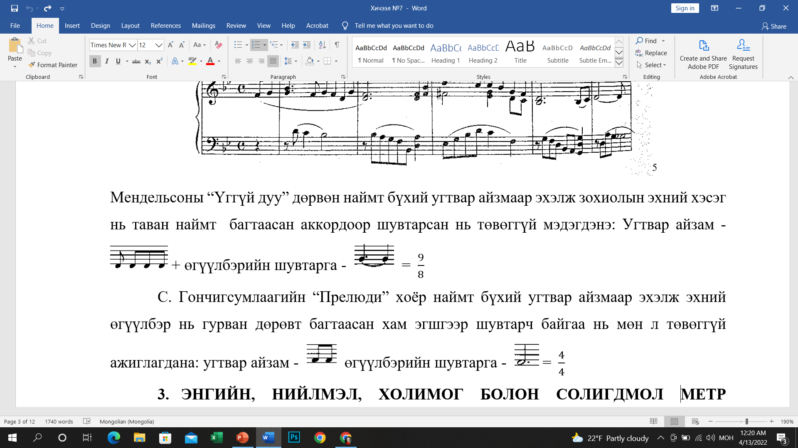

Slide 14
3. ЭНГИЙН, НИЙЛМЭЛ, ХОЛИМОГ БОЛОН СОЛИГДМОЛ МЕТР РАЗМЕРУУД /SIMPLE, COMPOUND, MIXED AND INTRA METER AND SIZE/
Өргөлт буюу хүчтэй хувь нь нэг хувь алгасан жигд давтагдах хэмийг хоёр хувьт гэнэ. Харин хүчтэй хувь нь хоёр хувь алгасан жигд давтагдах хэмийг гурван хувьт хэм гэж нэрлэдэг.
Хоёр ба гурван хувьт хэм айзамдаа нэг л хүчтэй хувьтай байх тул тэдгээрийг энгийн хэм харин тэдгээрийг илэрхийлэгч хэмжээг энгийн хэмжээ гэж хөгжмийн ухаанд тодорхойлдог.

Slide 15
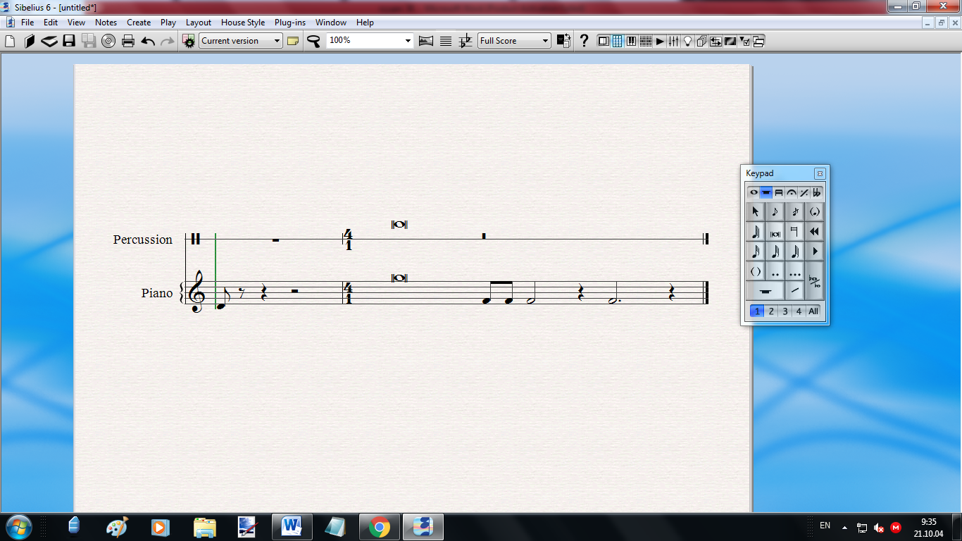
Хоёр хувьт хэмжээнд хоёрын хоёр, дөрөвний хоёр, наймны хоёр гэсэн хэмжээ багтана. Хоёрны хоёр хэмжээг алля брэвэ (италиар alla –“шиг” гэсэн утгатай үг) гэж нэрлэн - зурлагаар тэмдэглэдэг. Хэрвээ зохиолын эхэнд хэмжээг нь хоёрны хоёр гэлгүй гэж тэмдэглэсэн бол дөрвөн дөрөвт агуулсан энэ хэмжээг дөрөв биш хоёр хэмт шиг “гүйцэтгэнэ” гэсэн утгатай болно.
Гурван хувьт хэмжээнд хоёрны гурав, дөрөвний гурав, наймны гурав, тун ховор тохиолдолд арванзургааны гурав гэсэн хэмжээ багтана.

Slide 16
НИЙЛМЭЛ ХЭМЖЭЭ
Нэг төрлийн энгийн хэмийн нийллээс нийлмэл хэм бүрэлддэг. Нийлмэл хэмд хэд хэдэн энгийн хэм нэгдэж болно. Үүнээс үүдээд нийлмэл хэмт айзамд хэд хэдэн хүчтэй хувь байж болох ба чухам хэд байх нь энгийн хэдэн хэм нийлснээс хамаарах юм.
Нийлмэл хэмийн эхний хувийн өргөлт бусдаас илүү мэдрэгдэм тул хүчтэй, харин бусдыг нь харьцангуй хүчтэй хувь гэж үздэг байна.
Нийлмэл хэмийг илэрхийлэгч бүх хэмжээг нийлмэл гэх нь мэдээж. Хөгжмийн уран бүтээлд хамгийн түгээмэл хэрэглэгддэг нийлмэл хэмжээг дурдвал:

Slide 17
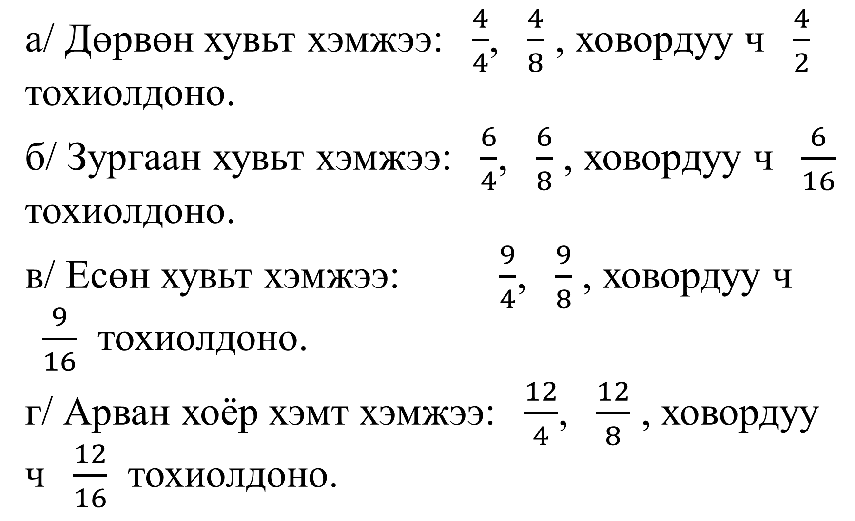

Slide 18
Нийлмэл хэмжээний багцлалын онцлог нь нэгдэн нийлж буй энгийн хэмжээнүүд хэмнэлийн ерөнхий бүлэглэлд орж нэгдэхгүй, харин тусдаа бүлэг болж багцлахад оршино.
Айзмыг бүхэлд нь эзлэх уртааштай эгшгийг нэг ноотоор бичиж болно, гэхдээ энгийн айзмын уртааштай тэнцэх байдлаар нь салангид бичээд нумаар холбох нь илүү тохиромжтой.

Slide 19
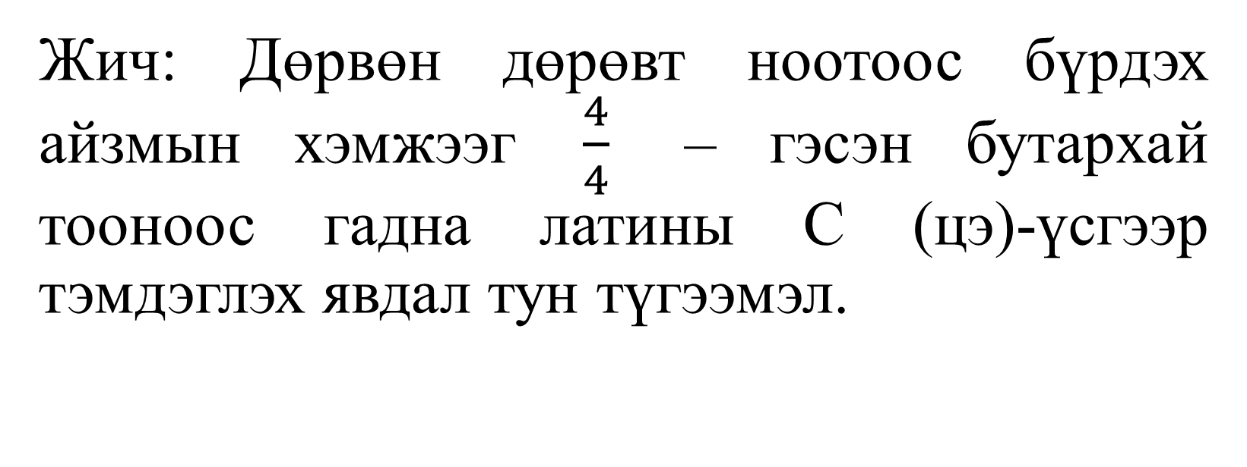
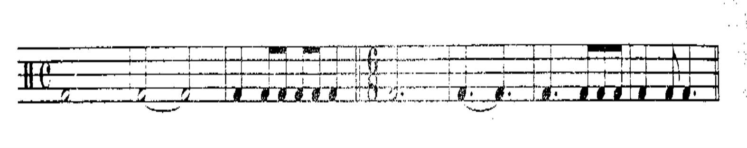
Хөгжмийн анхан шатны онол-суурь ухаан, Д.Жанчив, Бемби сан, Улаанбаатар 2007, Х.42

Slide 20
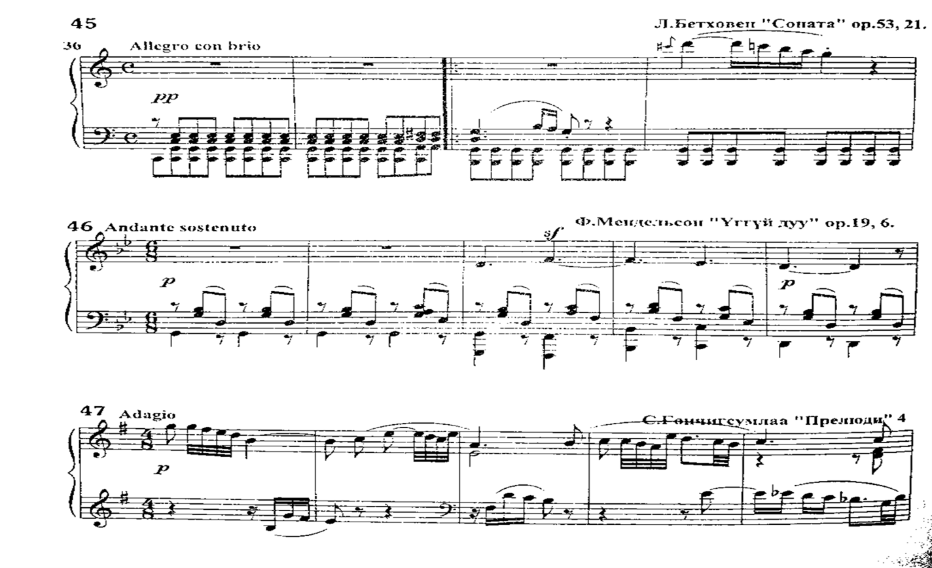
Нийлмэл хэмжээнд бичсэн зохиолын жишээ:
Хөгжмийн анхан шатны онол-суурь ухаан, Д.Жанчив, Бемби сан, Улаанбаатар 2007, Х.42

Slide 21
ХОЛИМОГ ХЭМЖЭЭ
Нэг төрлийн энгийн хэмүүд нэгдэж нийлмэл болдог тухай өмнөх сэдэвт дурдсан. Тэгвэл өөр төрлийн хэд хэдэн энгийн хэмийн нийллээс холимог нийлмэл хэм бүрэлддэг байна. Энэхүү нэр томьёог нь энгүүнчлэх үүднээс зүгээр л холимог хэм гэж заншсан агаад ийм хэмийг илэрхийлэгч хэмжээг мөн л холимог хэмжээ гэнэ. Холимог хэмжээ нь хөгжмийн уран бүтээлд харьцангуй ховордуу хэрэглэгдэх боловч хөгжмийн дуурслийн явцад хэм-хэмнэлийн өвөрмөц сонин ондоосол үүсгэдэг учраас хөгжмийн зохиолчид ялангуяа хөгжмийн бүтээлдээ түлхүү ашигласаар ирсэн юм.

Slide 22
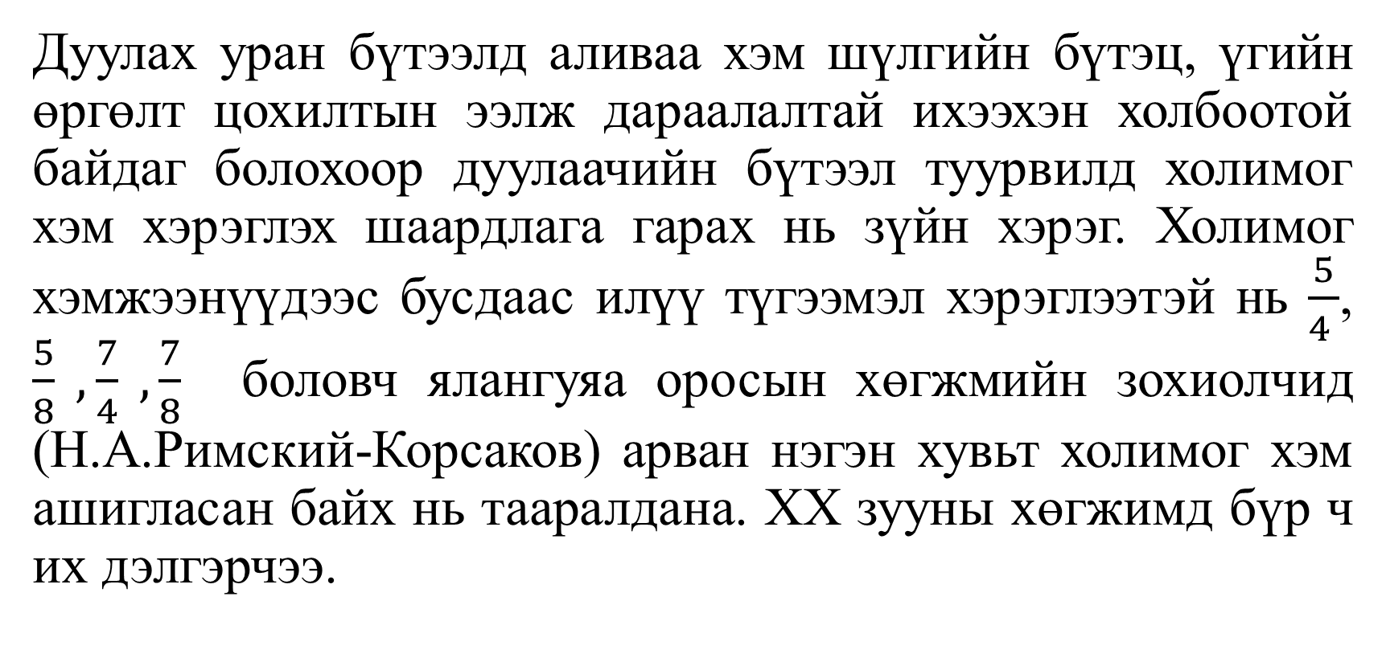

Slide 23
Холимог хэмжээнд нийлмэл хэмжээнээс ялгарах зарим онцлог бий. Холимог хэмжээний бүтэц нь өөрийг нь бүрдүүлэгч энгийн хэмжээний дарааллаас хамааралтай бөгөөд чухам энэ дараалал айзмын доторхи хүчтэй ба сул, харьцангүй хүчтэй хувийн ээлжийг тогтоож өгдөг. Өөрөөр хэлбэл нийлмэл хэмжээнд хүчтэй ба харьцангуй хүчтэй хувь ижил тэнцүү хугацааны дараалалтай байдаг бол холимог хэмжээнд энэ дараалал алдагдана.

Slide 24
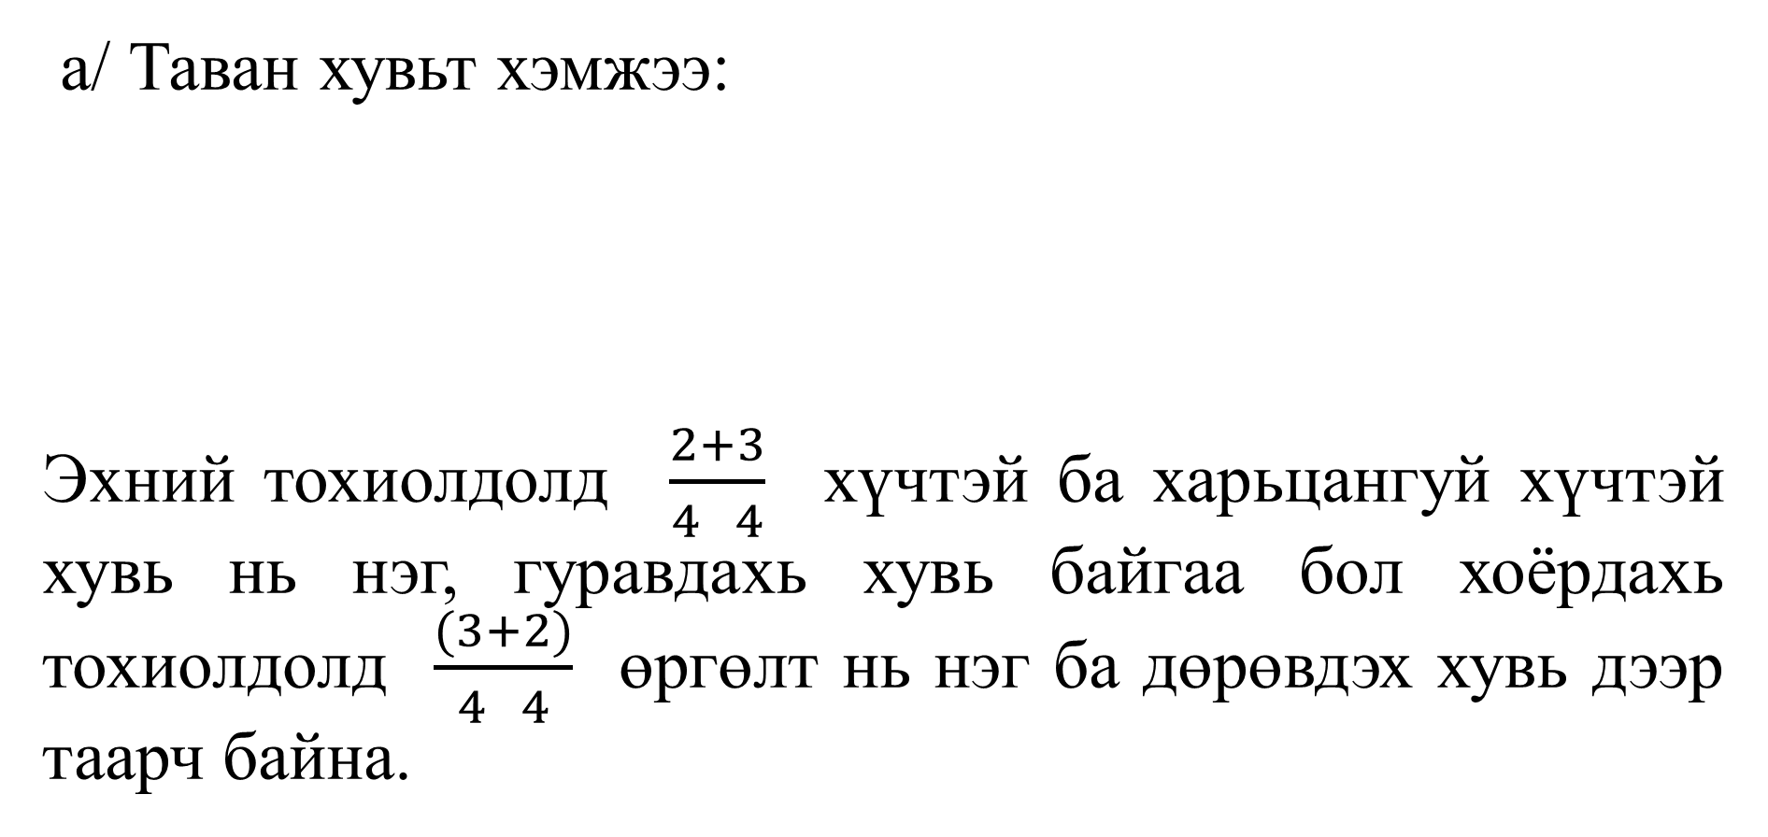
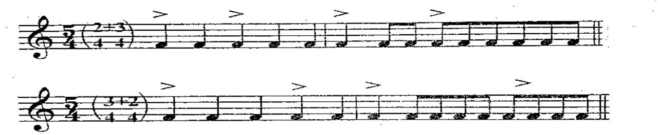
ЖИШЭЭЛБЭЛ:
Хөгжмийн анхан шатны онол-суурь ухаан, Д.Жанчив, Бемби сан, Улаанбаатар 2007, Х.44

Slide 25
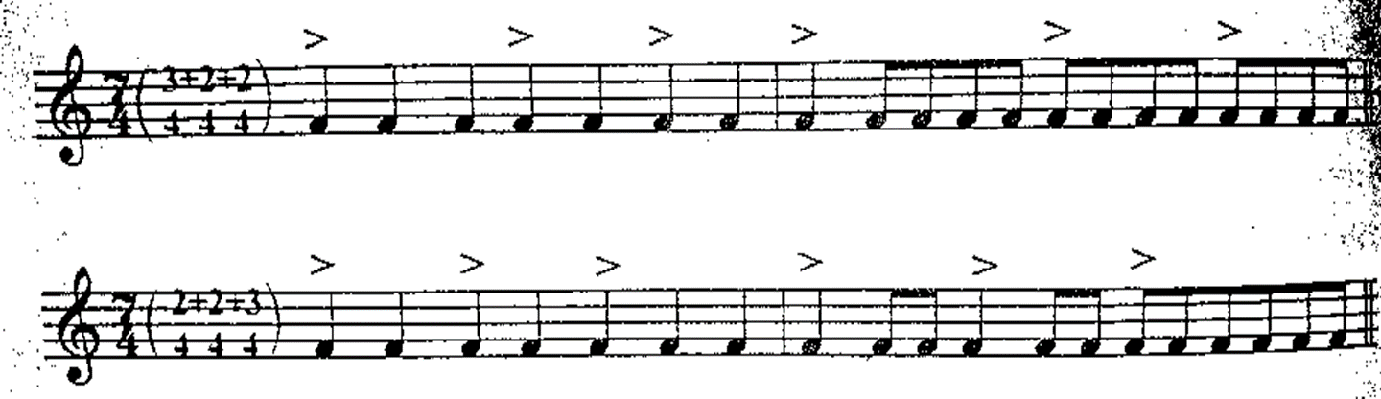
б/ Долоон хувьт хэмжээ:
Энэ хэмжээний эхний тохиолдолд өргөлт нь нэг, дөрөв, зургаа дахь хувьд; хоёрдахь тохиолдолд нэг, гурав, тавдахь хувь дээр таарч байна.
Хөгжмийн анхан шатны онол-суурь ухаан, Д.Жанчив, Бемби сан, Улаанбаатар 2007, Х.44

Slide 26
Холимог хэмжээнд бичигдсэн хөгжмийн зохиол бүтээл, эсвэл тийм хэсгийг сонсоход хэмжээ холимог байгаа нь хүчтэй, харьцангуй хүчтэй хувийн харьцаанаас мэдрэгддэг бөгөөд ноот бичлэгийг харахад зохиогч айзмын доторхи уртаашуудыг яаж багцалсанаар ч төвөггүй танигдана.

Slide 27
Уран бүтээлийн туршлагаас ажиглахад дөрөвний долоо холимог хэмжээ 2+3+2 гэсэн бүтэцтэй байх нь бараг тааралдахгүй, харин нэг зохиолын юм уу, түүний нэг хэсгийн хүрээнд холимог хэмжээг бүрдүүлэгч энгийн хэмжээнүүдийн дараалал солигдох явдал бишгүй тааралддаг.

Slide 28
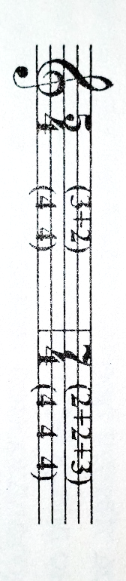
Холимог хэмжээтэй ноотыг харахад эвтэйхэн байлгахын тулд зарим зохиогч ноотны дэвсгэрийн эхэнд үндсэн тэмдэглэгээний ард, бага хаалтад тухайн холимог хэмжээг бүрдүүлэгч энгийн хэмжээ ямар дараалалтай байхыг заасан байдаг нь бүтээлч, мэргэжилтэн (дуучин, хөгжимчин, удирдаач) нарт тус дөхөм болох нь мэдээж:
Хөгжмийн анхан шатны онол-суурь ухаан, Д.Жанчив, Бемби сан, Улаанбаатар 2007, Х.45

Slide 29
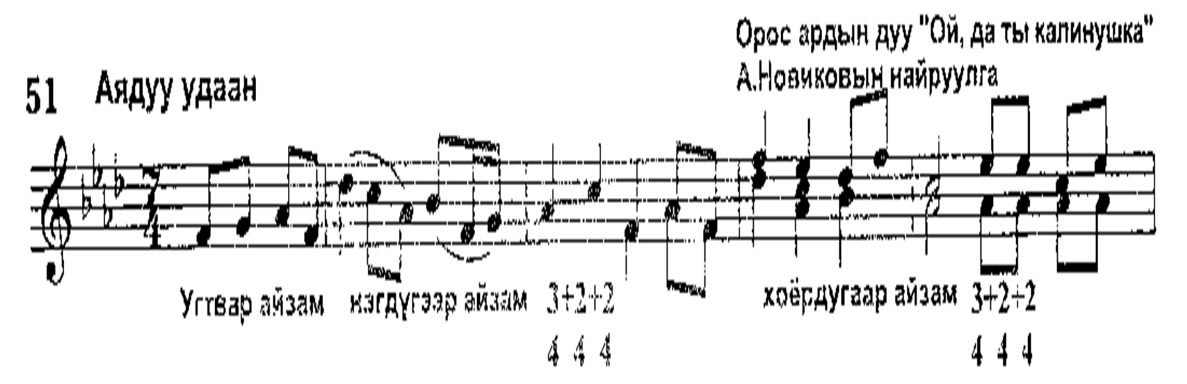
Хөгжмийн зарим зохиолд холимог хэмжээ бүрдүүлэгч энгийн хэмжээнүүдийг айзмыг тасархай зураасаар зааглаж өгсөн байдаг.
Хөгжмийн анхан шатны онол-суурь ухаан, Д.Жанчив, Бемби сан, Улаанбаатар 2007, Х.45

Slide 30
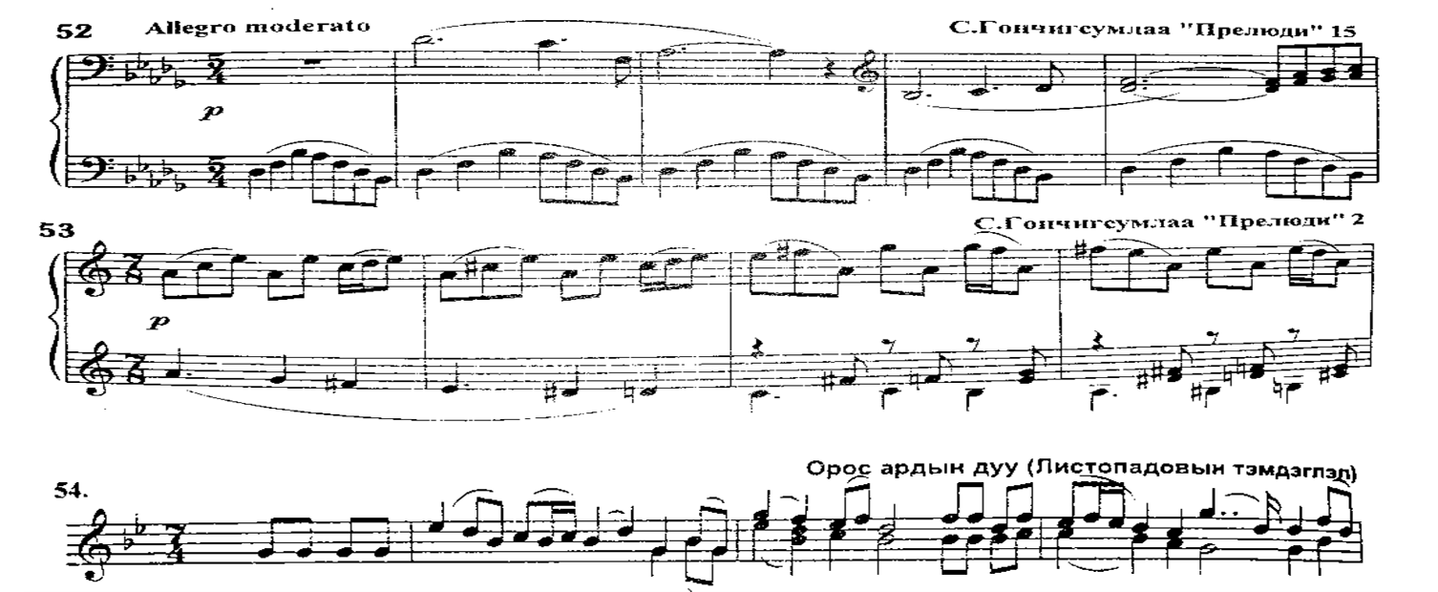
ХОЛИМОГ ХЭМЖЭЭНҮҮДИЙН ЖИШЭЭНҮҮД
Хөгжмийн анхан шатны онол-суурь ухаан, Д.Жанчив, Бемби сан, Улаанбаатар 2007, Х.45

Slide 31
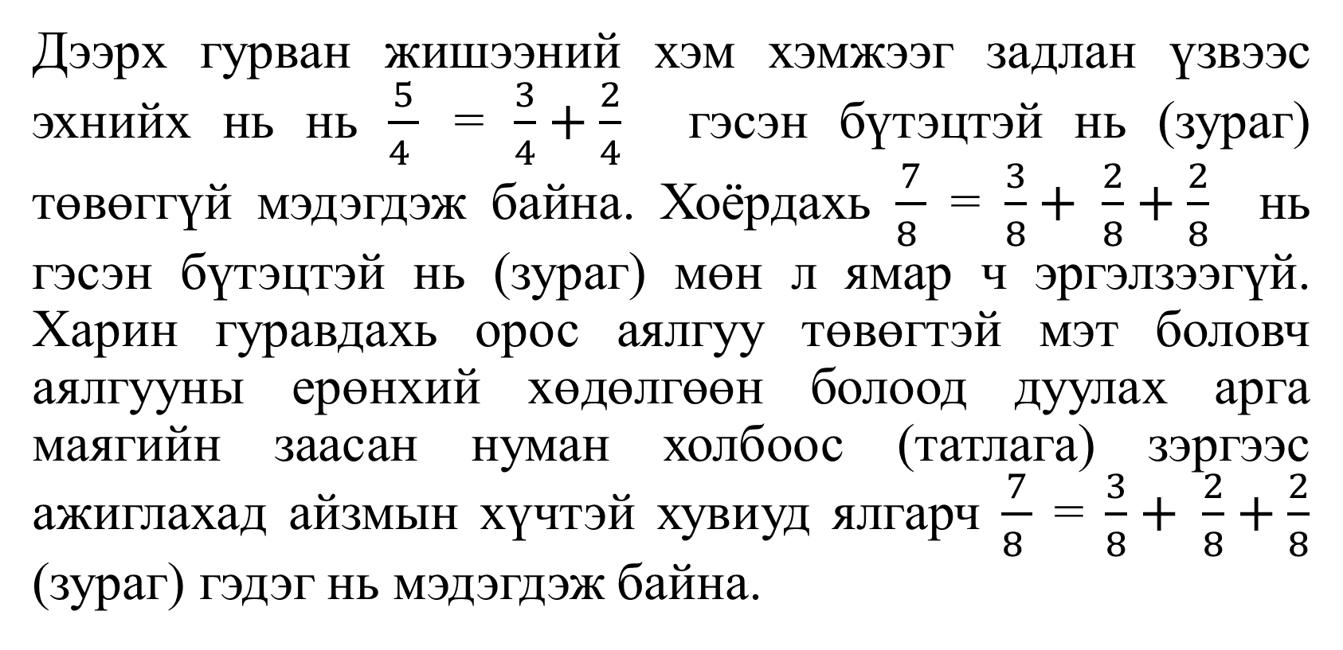

Slide 32
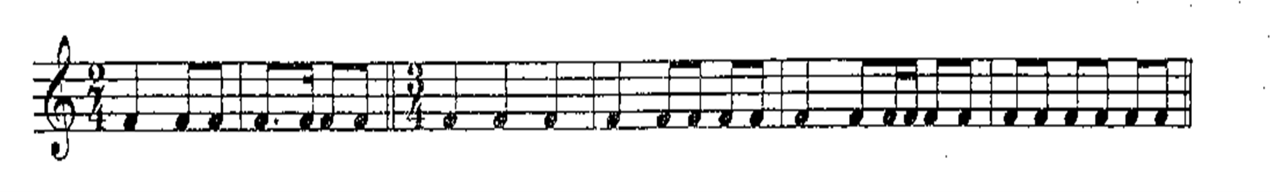
4. БАГЦЛАЛ /MUSIC NOTE’S GROUP/
Айзам дотор хэмнэлийн бүлэглэл бүрдэлийг уртаашийн багцлал гэдэг. Багцлал нь тун утга учиртай ухагдахуун бөгөөд юуны түрүүнд тухайн хэмжээний үндсэн хувиуд бие биеэс зааглагдсан, дуучин болоод хөгжимчин харахад ямар ч төвөггүй байхыг чухалчлах ёстой:
Хөгжмийн анхан шатны онол-суурь ухаан, Д.Жанчив, Бемби сан, Улаанбаатар 2007, Х.39

Slide 33
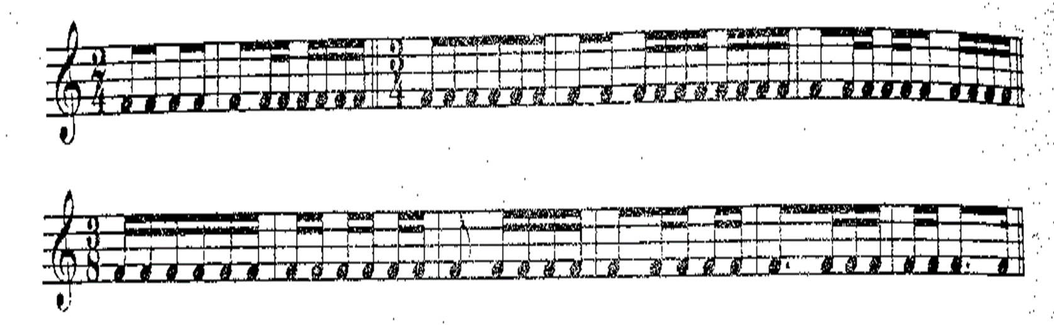
Энгийн хэмжээнд айзамд орсон бүх эгшиг юмуу олонхи эгшиг нь ижилхэн богино уртааштай бол тэдгээрийг нэг шулуунаар холбон багцалж болно.
Хөгжмийн анхан шатны онол-суурь ухаан, Д.Жанчив, Бемби сан, Улаанбаатар 2007, Х.40

Slide 34
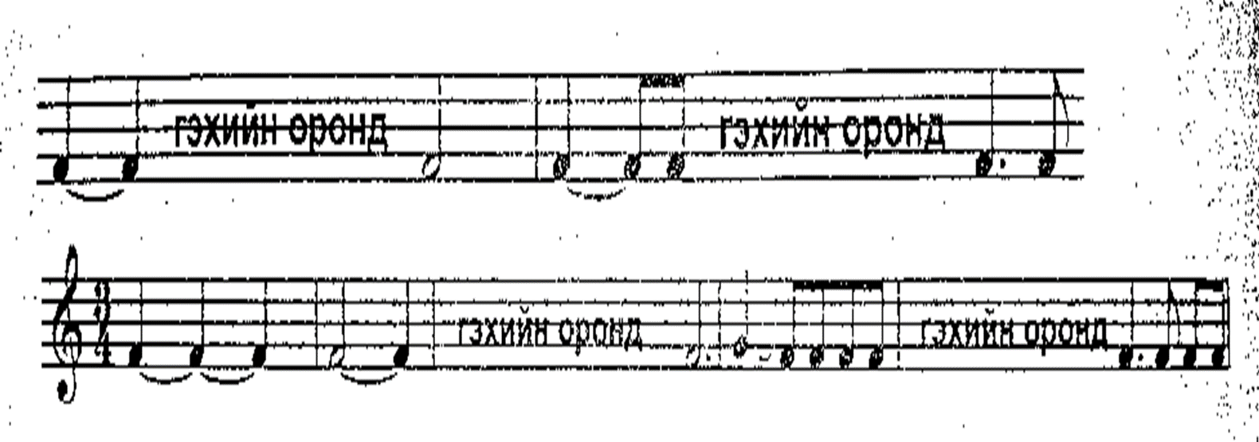
Айзмыг бүхэлд нь эзлэх уртааштай эгшгийг, мөн тэрчлэн цэгээр уртаашийг нь ихэсгэсэн ноотыг задлалгүй бичиж болно:
Хөгжмийн анхан шатны онол-суурь ухаан, Д.Жанчив, Бемби сан, Улаанбаатар 2007, Х.40

Slide 35
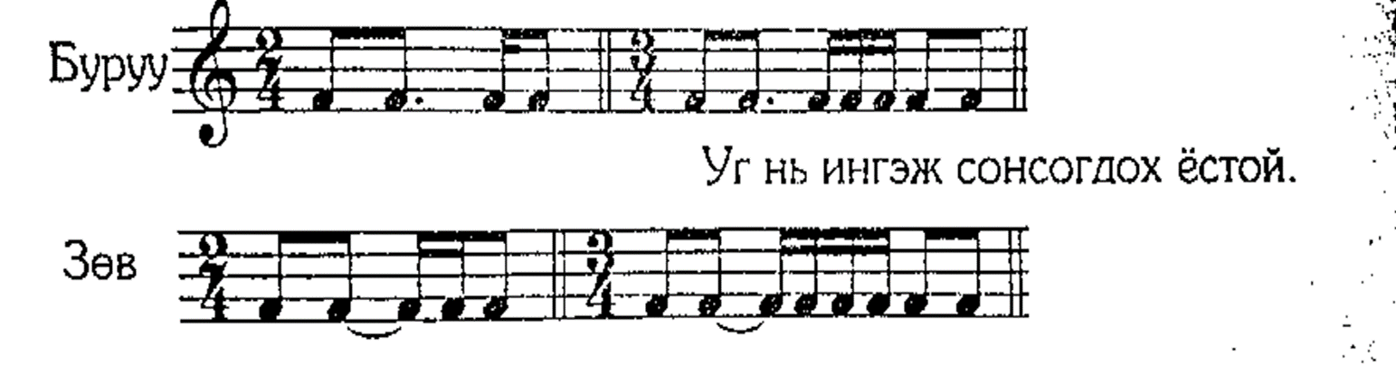
Хамгийн гол нь багцлалд хэмжээний үндсэн хувиуд л заагдагдаж байх ёстой гэж дээр өгүүлсэн. Нэг багц үндсэн хувийн уртаашаас хэтрэх юмуу дутах байдал л гаргаж болохгүй. Жишээлбэл:
Хөгжмийн анхан шатны онол-суурь ухаан, Д.Жанчив, Бемби сан, Улаанбаатар 2007, Х.40

Slide 36
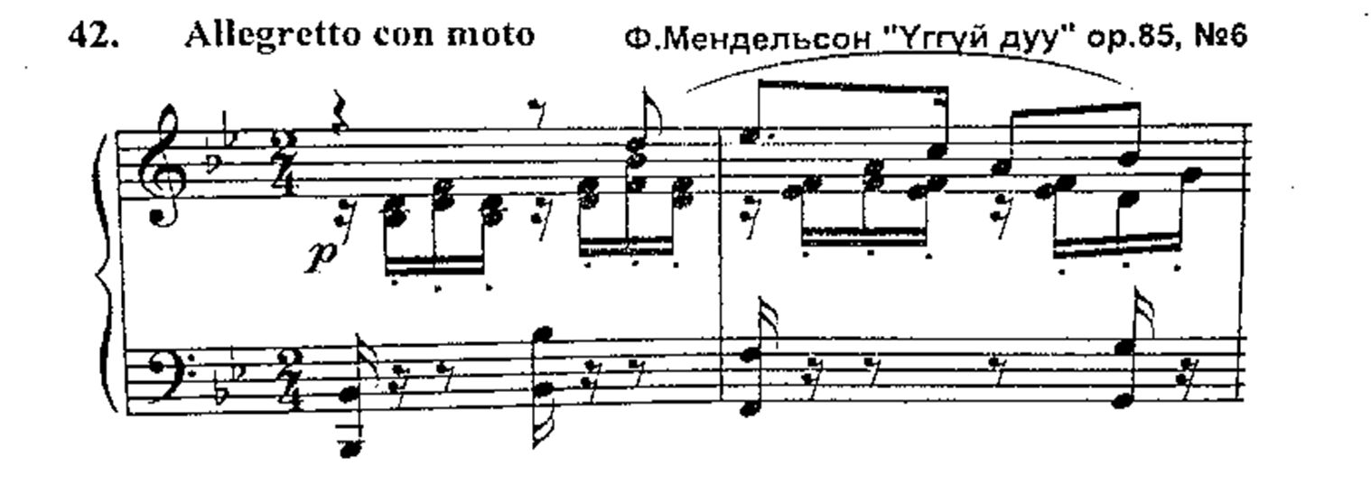
Ингэж бичихэд үндсэн хувиудын зааг тодорхой, харахад хялбар юм. Зогсоцууд ч ноотны нэгэн адил хувь хувиар багцлагдана:
Хөгжмийн анхан шатны онол-суурь ухаан, Д.Жанчив, Бемби сан, Улаанбаатар 2007, Х.40

Slide 37
ДУУНЫ НООТЫГ БАГЦЛАХ
Дууны ноотыг багцлахдаа үгийн үе бүрт оногдох ноотыг өмнөх ба хойнох уртааштай нь бүлэглэхгүй тус тусд нь салангид бичнэ. Харин нэг үед хэд хэдэн эгшиг оногдож байвал тэдгээрийг бүлэглэн багцалж болно.

Slide 38
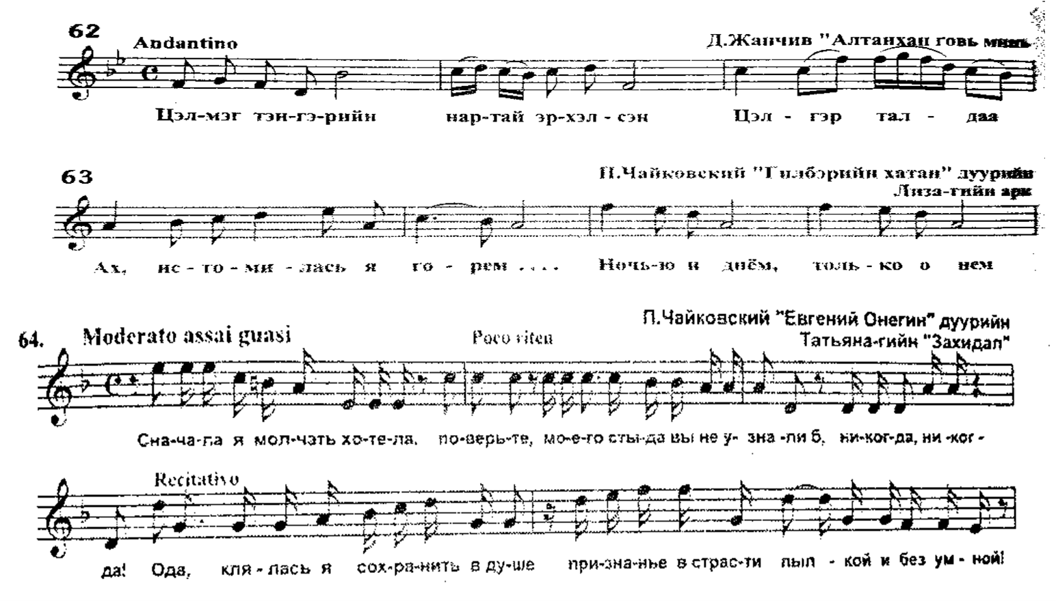
Хөгжмийн анхан шатны онол-суурь ухаан, Д.Жанчив, Бемби сан, Улаанбаатар 2007, Х.48

Slide 39
Ашигласан материал:
-Хөгжмийн онол, В.Вахромеев, Бемби сан, Улаанбаатар 2012
-Хөгжмийн анхан шатны онол-суурь ухаан, Д.Жанчив, Бемби сан, Улаанбаатар 2007
-Хөгжмийн онолын бодлого дасгал, Ж.Төгсжаргал, Улаанбаатар 2018
-Задачи и упражнения по элементарной теории музыки, В.Хвостенко, Москва 1965

Slide 40
АНХААРАЛ ХАНДУУЛСАНД БАЯРЛАЛАА
“ХӨГЖИМ БОЛ ХҮН ТӨРӨЛХТНИЙ ТҮГЭЭМЭЛ ХЭЛ ЮМ”
ХЕНРИ ХАДСВОРТ ЛОНГФЕЛЛОУ

